Slide 1
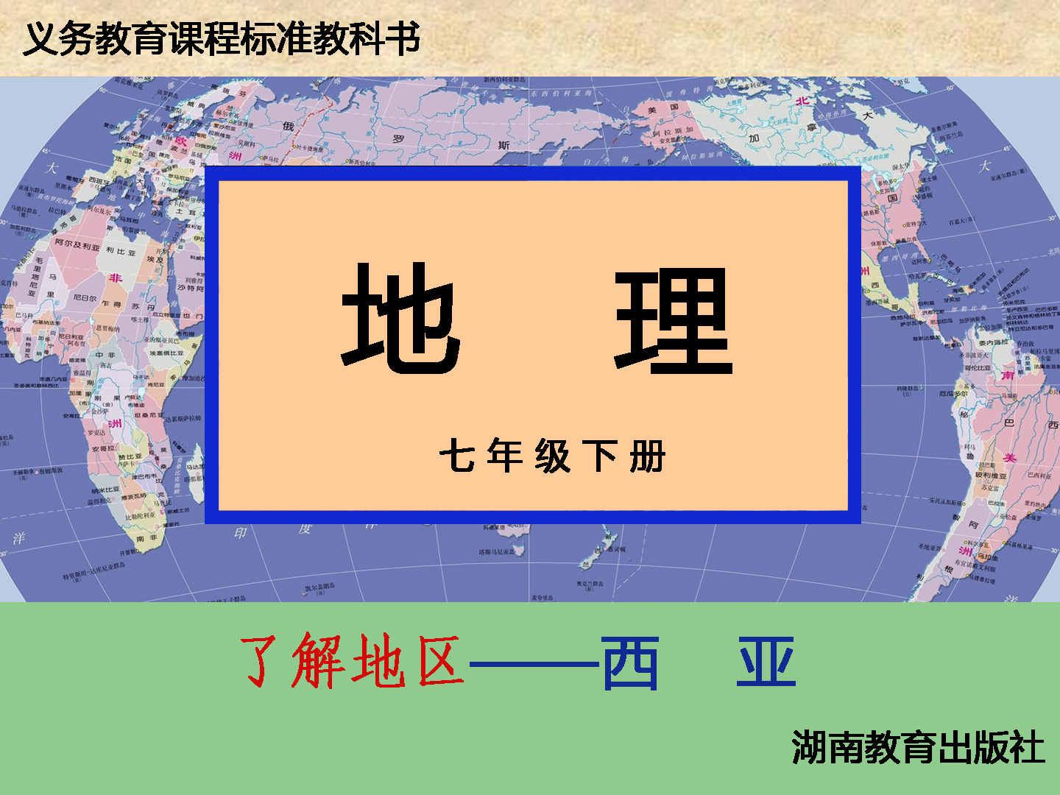
（第二课时）

Slide 2
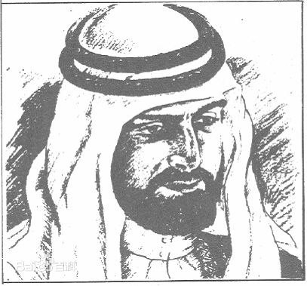
★ 温故知新 ★
◆请同学们结合以往的学习，回顾以下内容，为本节课的学习助力！
右图所示人种为 ，语言 ，信仰的宗教 。
该类人群头戴头巾，身穿宽松白色长袍子的原因？
白色人种
阿拉伯语
伊斯兰教
头巾长袍可以挡住风沙，对身体的袭击，
宽松的白色长袍既能反射阳光，又能很好的透气

Slide 3
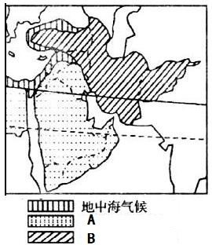
★ 温故知新 ★
写出图中气候类型的名称及气候特征：
A ，
B ，气候特征
西亚的农业主要分布于____________和______________
最主要的灌溉农业区是_____________，农业发展的最不利条件是______________。______（国家）发展了节水农业成就突出。
热带沙漠气候
气候特征：
终年炎热干燥
温带大陆性气候
气候特征：
冬冷夏热，温差大，降水少
河谷平原
沙漠中的绿洲
两河平原
水资源匮乏
以色列

Slide 4
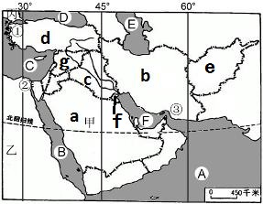
★ 温故知新 ★
说出图中字母代表的国家名称。在图中圈出阿拉伯联合酋长国、以色列、巴勒斯坦、卡塔尔这几个国家。

Slide 5
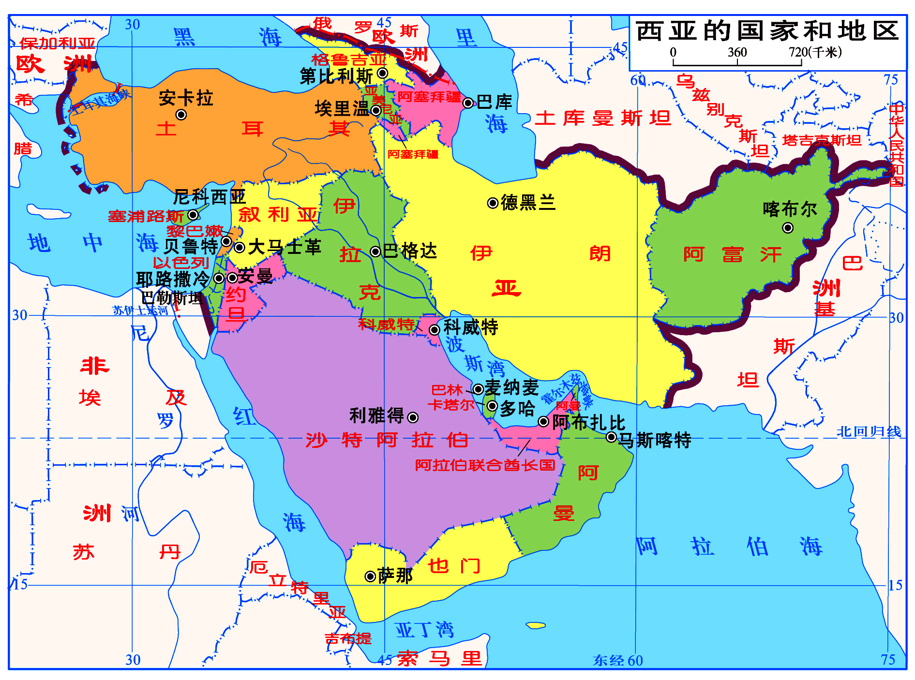

Slide 6
2—西亚的民族与宗教】
阅读课本第５3页，回答下列问题：
1. 什么是阿拉伯国家？
2. （ ）是伊斯兰教的发源地，也是（ ）和（ ）的发源地。
３. （ ）是伊斯兰教的第一圣地，有世界上规模最大的清真寺。
４. 伊斯兰教、基督教和犹太教都把（ ）奉为圣城。
阿拉伯人占多数的国家
西亚
基督教
犹太教
沙特的麦加
耶路撒冷

Slide 7
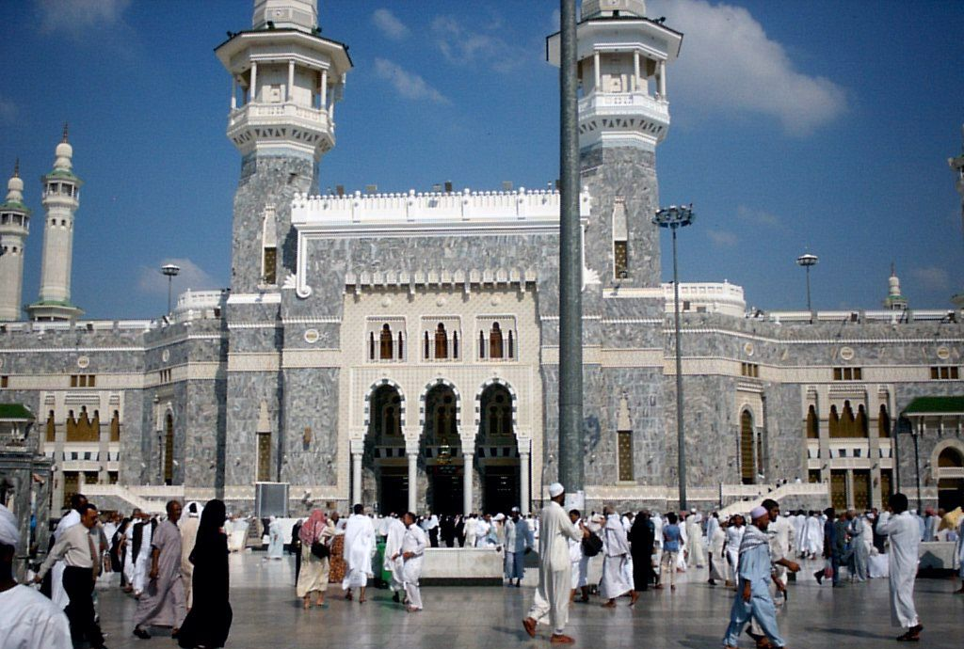
麦加大清真寺

Slide 8
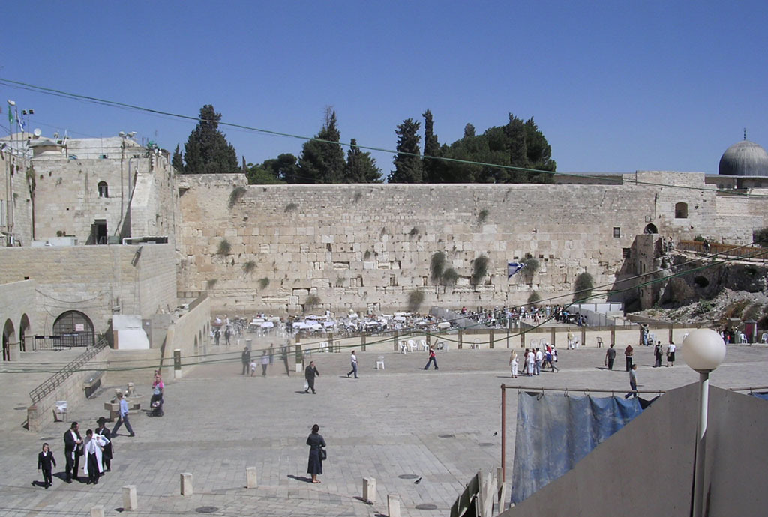
犹太教“哭墙”

Slide 9
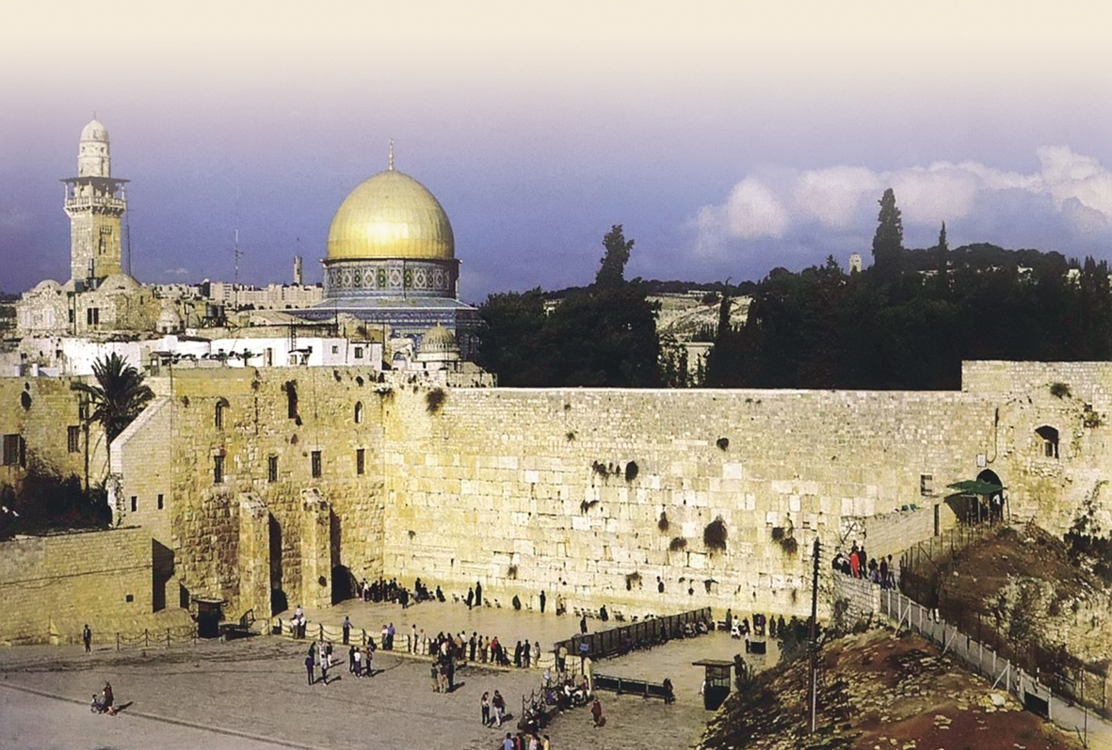
耶路撒冷
耶路撒冷位于巴勒斯坦地区中部，是一座具有浓厚宗教色彩的城市，分为旧城区和新城区两部分。旧城区中有一座古城，四周环绕着高墙，被伊斯兰教、基督教和犹太教同视为各自的圣城。在耶路撒冷古城的穆斯林区，建有宏伟的阿克萨清真寺和华丽的萨赫莱清真寺。位于古城西北部的圣墓大堂，是在传说中的耶稣殉难地修建的，由墓地上的复活教堂、受难教堂和十字架等几部分组成。“哭墙”是犹太教古圣殿的残存部分，被犹太教视为圣物。1981年，联合国教科文组织将耶路撒冷古城及城墙列入《世界遗产名录》。
阅读

Slide 10
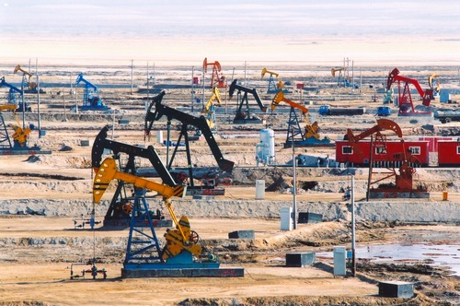
【3—西亚的石油】
1.阅读下面材料，总结西亚石油资源和生产特点。
材料一：西亚部分国家石油储量（2009年）
国家 | 石油储量（亿桶） | 居世界位次
沙特阿拉伯 | 2646 | 1
科威特 | 1370 | 3
伊拉克 | 1150 | 4
伊朗 | 1015 | 5
阿拉伯联合酋长国 | 978 | 6

Slide 11
材料二：目前，波斯湾地区探明的油田近500个，其中包括20多个特大型的油田。沙特阿拉伯的加瓦尔油田和科威特的布尔甘油田，石油储量都超过了100亿吨，分别为世界第一大和第二大油田。
材料三：西亚绝大多数油井能够自喷，而美国油井自喷率仅为6%。西亚原油生产成本只相当于美国的1/7。
材料四：2009年，沙特阿拉伯生产原油4. 1亿吨，伊朗生产原油1.9亿吨，阿拉伯联合酋长国和科威特的原油产量皆超过1亿吨。
西亚石油储量大、相对集中、易开采、产量大。

Slide 12
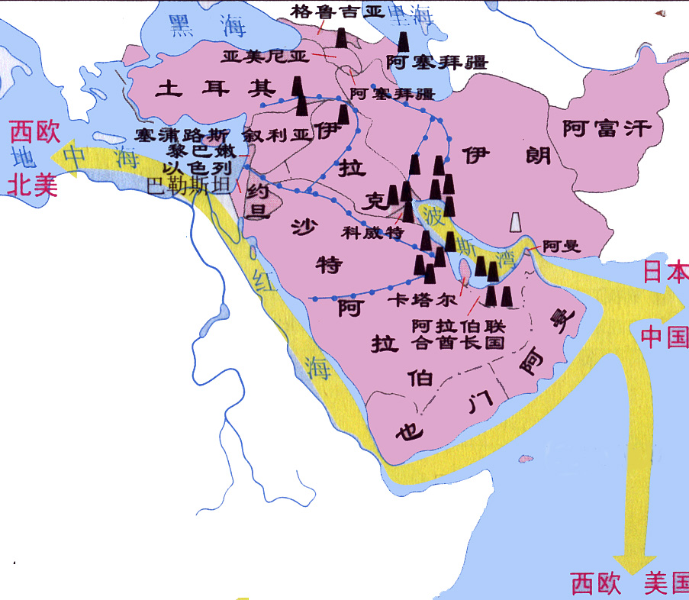
1.阅读课本P51第一段，
判断下列说法错误的是（ ）
①西亚是世界上石油储量最
为丰富、石油产量和输出量
最多的地区。
②西亚石油的探明储量约占
世界石油总探明储量的一半
以上
③石油产量通常占世界总产
量的1/4。
④西亚各国所产石油的90%供出口，出口量占世界石油出口量的3/5。
⑤沙特阿拉伯、伊朗、叙利亚和伊拉克是世界重要产油国
⑤

Slide 13

石油输出国组织
石油输出国组织（简称OPEC或“欧佩克”）
是发展中国家的一部分石油生产国为协调和
统一成员国的石油政策，反对国际石油垄断资本的掠夺和控制而建立的国际组织。它成立于1960年9月14日，总部设在奥地利维也纳，现有14个成员国。它强调维护各自和共同的石油利益，确保国际市场的石油价格，稳定石油生产国的合理收入，有效地、正常地向消费国供应石油。石油输出国组织成员拥有丰富的石油资源，石油储量估计占世界总储量的67%，原油产量占世界的45%，原油出口量占世界的74%。石油输出国组织在维护自身权益方面，多次采取一致行动，取得了一系列胜利。
阅读

Slide 14
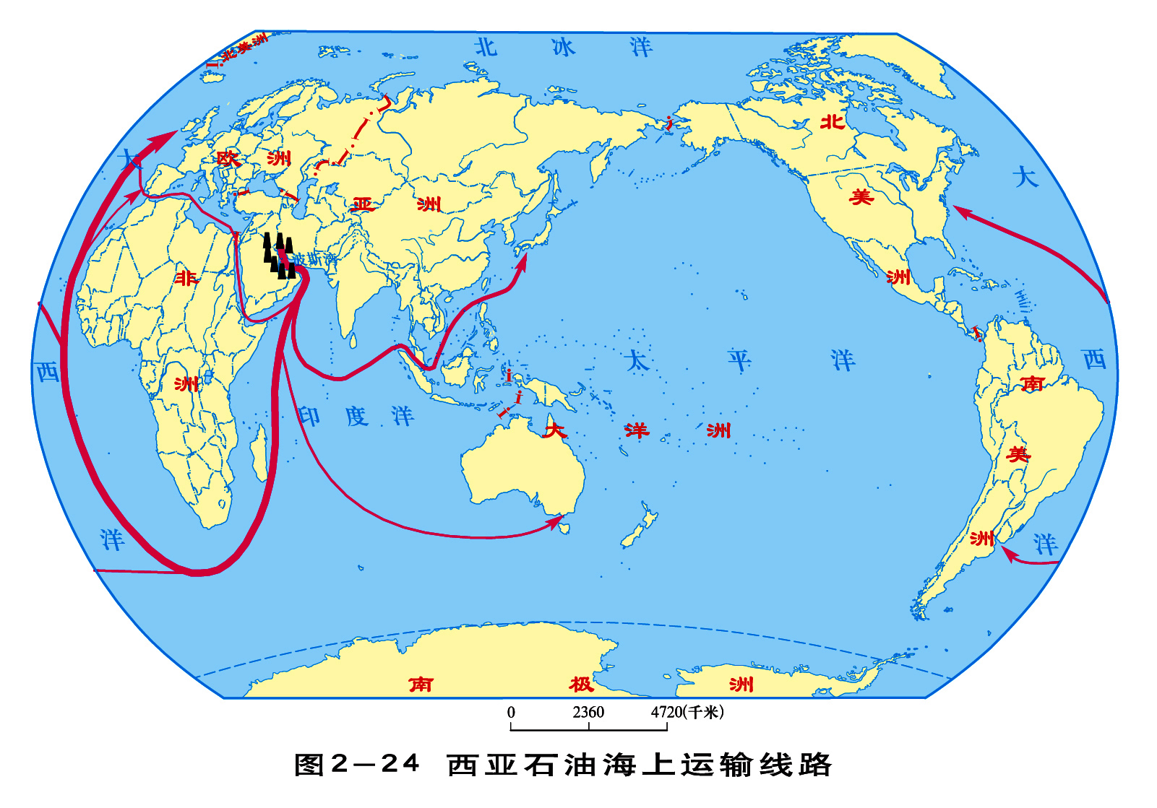
西亚石油的主要输往 日本 、欧洲西部、 美国，阅读课本P7-29西亚石油海上运输路线示意,写出西亚石油主要的运输路线：
①波斯湾→霍尔木兹海峡→阿拉伯海→曼德海峡→红海→苏伊士运河→地中海→直布罗陀海峡→大西洋→欧洲西部和美国
②波斯湾→霍尔木兹海峡→阿拉伯海→印度洋→好望角→大西洋→欧洲西部和美国
③波斯湾→霍尔木兹海峡→阿拉伯海→印度洋→马六甲海峡→太平洋→日本
①
③
②

Slide 15
西亚的石油资源非常丰富，但是石油资源属于非可再生资源，请你搜集资料为西亚国家的经济能够长远发展出谋划策：
西方垄断集团控制石油生产和销售
掌握开发石油资源的自主权
带来巨大财富，人均国民收入高
斗争
稳定生产的同时，多元化发展经济
石油资源是有限的

Slide 16
温故知新答案
1.白色人种 阿拉伯语 伊斯兰教
2.头巾长袍可以挡住风沙，对身体的袭击，
宽松的白色长袍既能反射阳光，又能很好的透气。
3.亚洲 非洲 欧洲 阿拉伯海 红海 地中海 黑海
里海 波斯湾 土耳其海峡 苏伊士运河
霍尔木兹海峡 五海三洲之地
4.A热带沙漠气候 终年炎热干燥
B温带大陆性气候 冬冷夏热，温差大，降水少
5.河谷平原和沙漠中的绿洲 两河平原
水资源匮乏 以色列

Slide 17
自主学习-【1西亚的国家】
1.沙特阿拉伯，伊朗伊拉克，土耳其，
阿富汗，科威特，叙利亚
2.见下页

Slide 18
达标检测参考答案
1-6 DDDABB
7.错，犹太教不属于三大宗教

